Slide 1
BrainTest
Приложение для тренировки своего ума

Slide 2
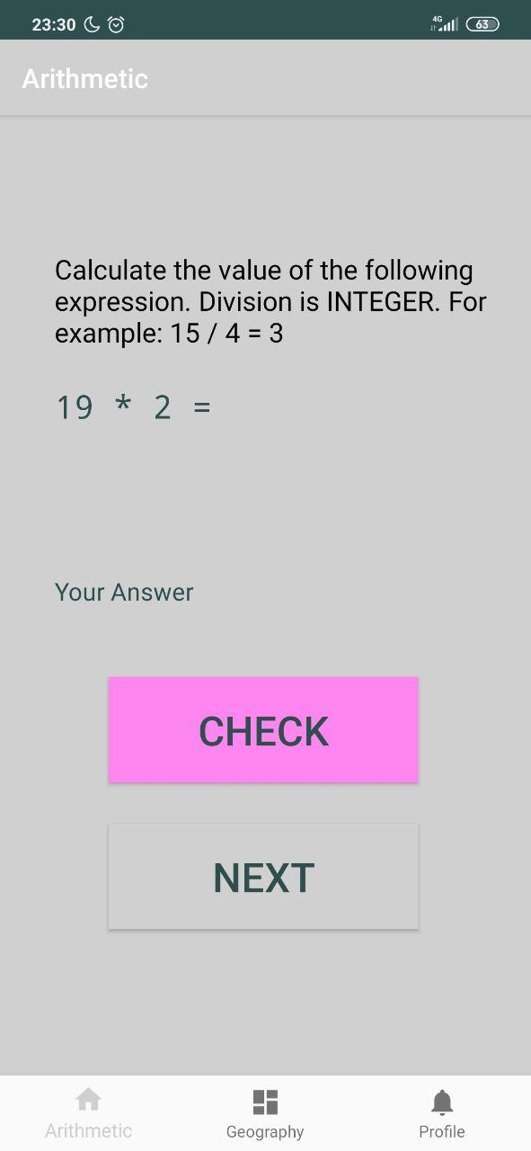
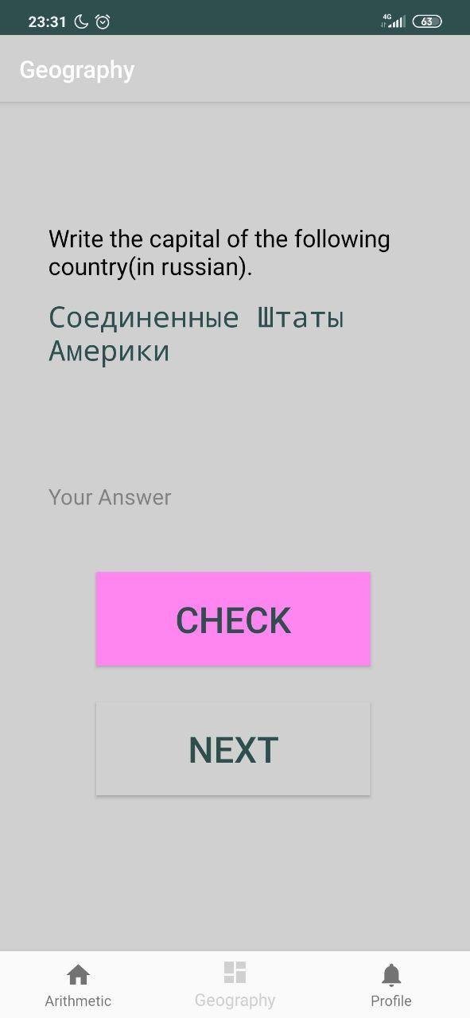
Функциональность приложения
Приложение содержит вкладки для решения арифметических примеров и для угадывания столиц государств.

Slide 3

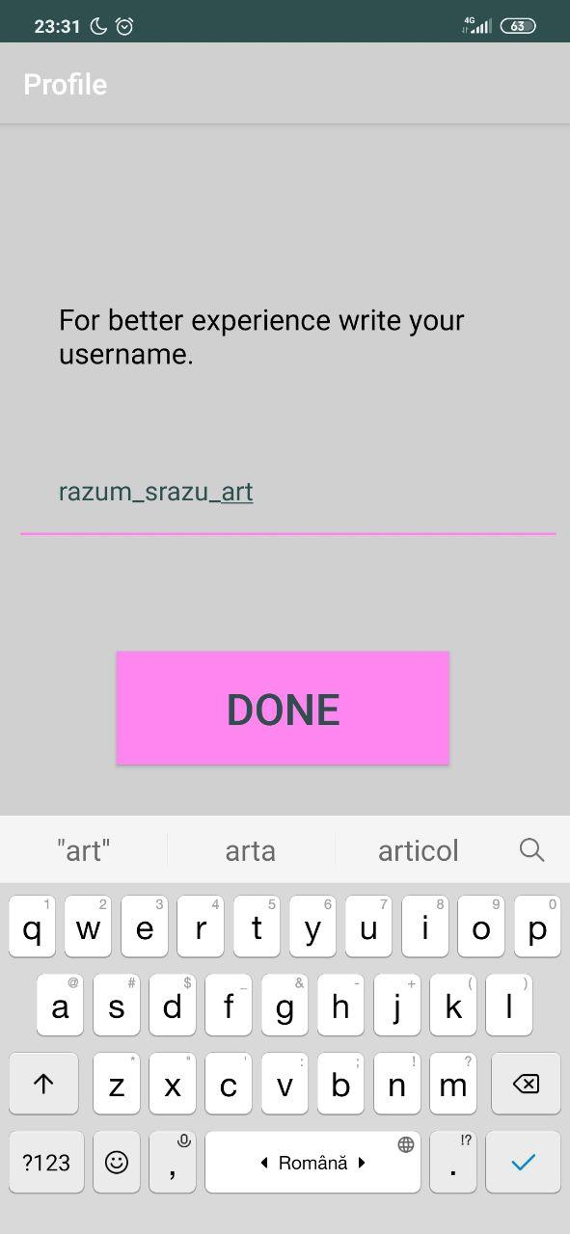
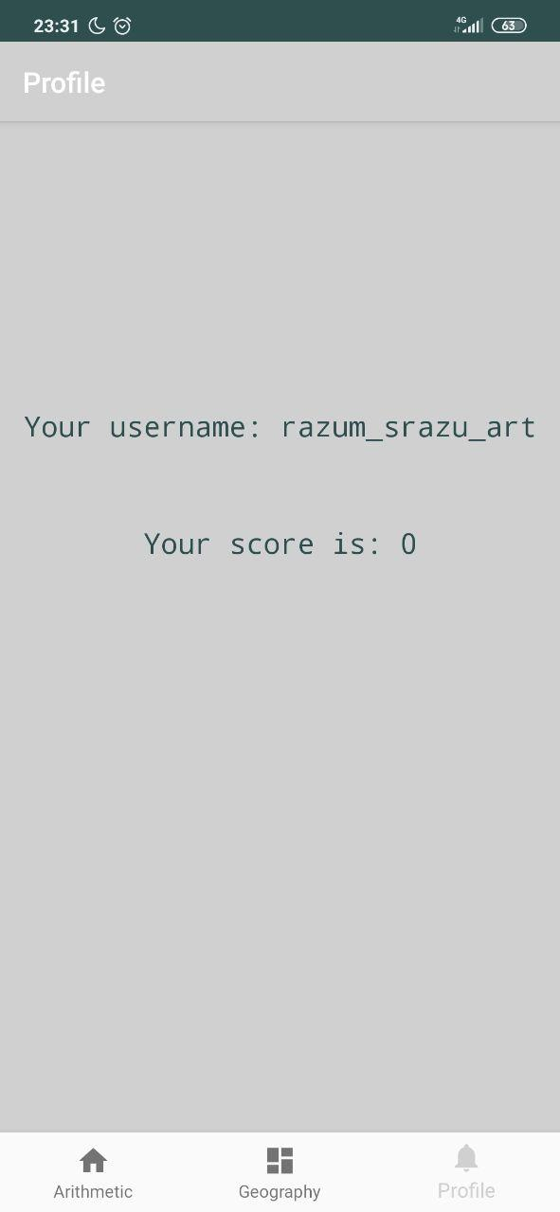
Авторизация
На третьей вкладке пользователь может ввести свой никнейм, после чего у него появится новое окно с ником и счётом.

Slide 4

Рассмотрим особенности реализации и соответствие техническому заданию

Slide 5
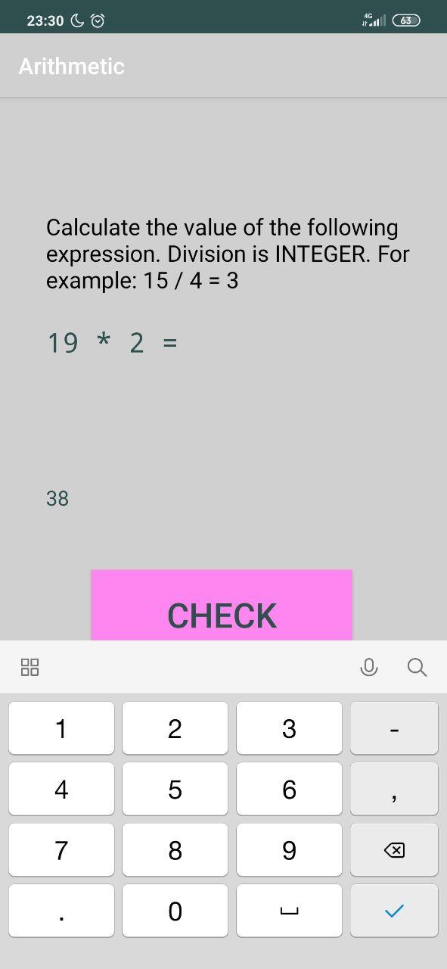
Реализация вкладки Arithmetic
Я реализовал рекурсивный генератор случайных математических примеров, что является эффективным решением в данном случае. Для того, чтобы была возможность проверить правильность пользовательского ответа, я реализовал двустековый алгоритм Дейкстры, решающий сгенерированные примеры.

Slide 6
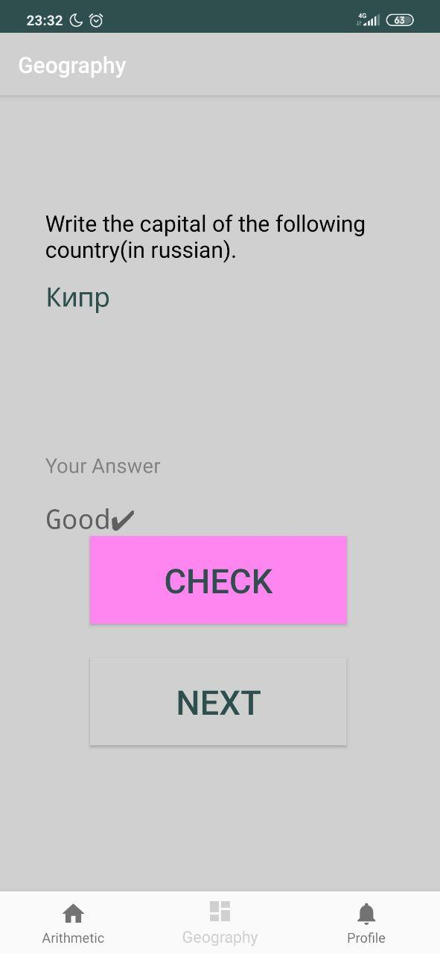
Реализация вкладки Capitals
Приложение генерирует базу данных со всеми странами и столицами, после чего может запрашивать у нее данные. Запрос реализован в отдельном классе, единственный метод которого возвращает массив строк, состоящий из названия случайного государства и его столицы.

Slide 7
Реализация вкладки Profile
Изначально, приложение предлагает пользователю ввести свой никнейм. После его ввода, он сохранится в классе User, который содержит два статических поля: username и score. Далее в этой вкладке будет содержаться новая разметка, которая показывает пользователю его ник и текущий счёт.

Slide 8
Соответствие техническому заданию
Приложение полностью соответствует требованиям к проекту преподавателей от IT-школы Samsung. Рассмотрим подробнее многопоточность, использование баз данных и подключение сторонних библиотек.

Slide 9
Многопоточность
В приложении многопоточность используется для создания анимации перебора стран при открытии вкладки Capitals. Если бы эта функция была реализована в основном графическом потоке, приложение виснуло бы и вылетало при попытке перейти на новую вкладку из-за большой нагрузки на основной поток.

Slide 10
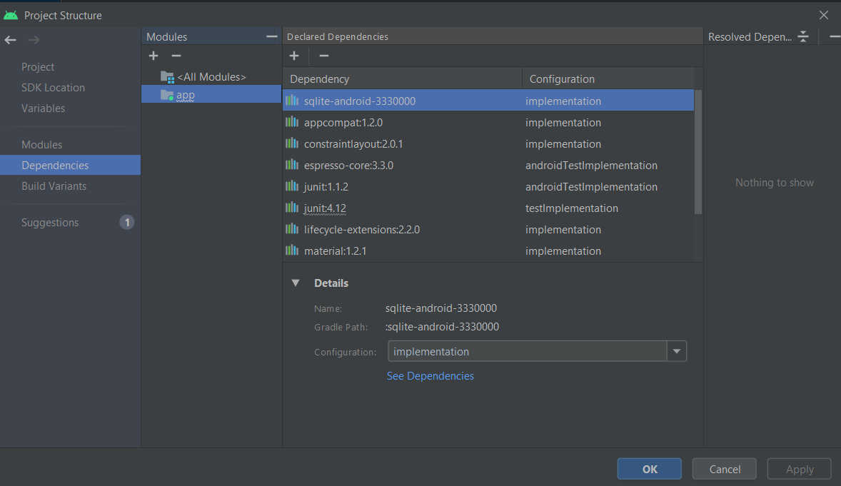
Использование баз данных и сторонних библиотек
Эти пункты не случайно заявлены на одном слайде: я их совместил. Для использования баз данных при работе с вкладкой capitals я подключил стороннюю библиотеку sqlite.

Slide 11
Спасибо за внимание

